Slide 1
Машинное обучение · Лекция 2
Данные: EDA, чистка и признаки
Работа, на которую уходит большая часть времени в любом ML-проекте
Рустам Азимов

Slide 2
С чего начнём
Модель не может узнать из данных то, чего в них нет
Выбор алгоритма влияет на качество куда меньше, чем качество признаков. Именно поэтому этой теме отведена целая пара, а не полчаса.
Машинное обучение · Лекция 2. Данные
2 / 59

Slide 3
Что было на прошлой лекции?
Машинное обучение выводит правила из данных
Обучение — минимизация функции потерь по параметрам
Качество измеряется только на данных, которых модель не видела
Утечка данных — информация из будущего или из теста, попавшая в признаки
Начинаем всегда с baseline
Машинное обучение · Лекция 2. Данные
3 / 59

Slide 4
1
EDA — разведочный анализ
Смотрим на данные до того, как что-то с ними делать

Slide 5
Зачем смотреть на данные глазами?
Соблазн сразу запустить обучение велик, но он дорого обходится
Понять, что вообще лежит в таблице: объекты, признаки, единицы измерения
Найти явный брак: отрицательный возраст, даты из будущего, дубликаты
Увидеть, какие признаки связаны с целевой переменной, а какие бесполезны
Заметить утечку до того, как она даст обманчиво прекрасный результат
Понять, какие преобразования понадобятся: масштабирование, кодирование, логарифм
Сформулировать гипотезы, которые проверит модель
Машинное обучение · Лекция 2. Данные
5 / 59

Slide 6

Машинное обучение · Лекция 2. Данные
6 / 59

Slide 7
Порядок разведочного анализа
Обзор
размер, типы,
пропуски
Одномерный
каждый признак
по отдельности
Двумерный
связи между
признаками
С целевой
что влияет
на ответ
Порядок не случаен: сначала понимаем, из чего состоят данные, потом изучаем каждый признак, и только затем ищем связи. Прыгать сразу к корреляциям с целевой переменной — способ не заметить, что половина значений битая.
Машинное обучение · Лекция 2. Данные
7 / 59

Slide 8
Первые пять команд
С них начинается работа с любой таблицей
df.shape # сколько объектов и признаков
df.head() # как выглядят данные
df.info() # типы столбцов и число заполненных значений
df.describe() # статистики числовых признаков
df.isna().mean() # доля пропусков в каждом столбце
Если после этих пяти команд вы не можете рассказать, что за данные перед вами, — читайте описание датасета, а не пишите код.
Машинное обучение · Лекция 2. Данные
8 / 59

Slide 9
Одномерный анализ
Числовые признаки
Категориальные признаки
Гистограмма — форма распределения
Boxplot — медиана, квартили, выбросы
Смотрим: симметрично или скошено, один пик или несколько, есть ли отрыв
Скошенность вправо часто лечится логарифмом
Countplot — частоты категорий
value_counts() — то же числами
Смотрим: сколько уникальных значений, нет ли редких категорий
Категория из одного-двух объектов сигнала не несёт: статистику по ней не построить. Схлопываем редкие в «прочее» — но сначала проверяем, не в них ли смысл задачи
Машинное обучение · Лекция 2. Данные
9 / 59

Slide 10
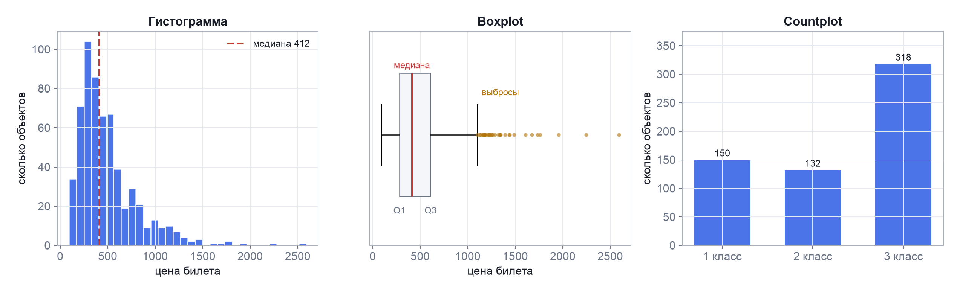
Как это выглядит?
Три графика, которыми описывают один признак
Гистограмма показывает форму распределения целиком, boxplot сжимает её до пяти чисел и помечает выбросы, countplot — то же самое для категорий.
Машинное обучение · Лекция 2. Данные
10 / 59

Slide 11
Что видно на гистограмме?
Два пика — в данных смешаны две разные группы объектов. Возможно, стоит разделить
Длинный хвост вправо — типично для денег, площадей, времени. Логарифм сделает распределение симметричнее
Пик на нуле или на круглом числе — часто след заполнения пропусков
Отдельно стоящие столбики на краю — либо выбросы, либо служебные значения вроде −999
Значение −1 или 9999 в возрасте — это не возраст, а «неизвестно», записанное числом
Машинное обучение · Лекция 2. Данные
11 / 59

Slide 12
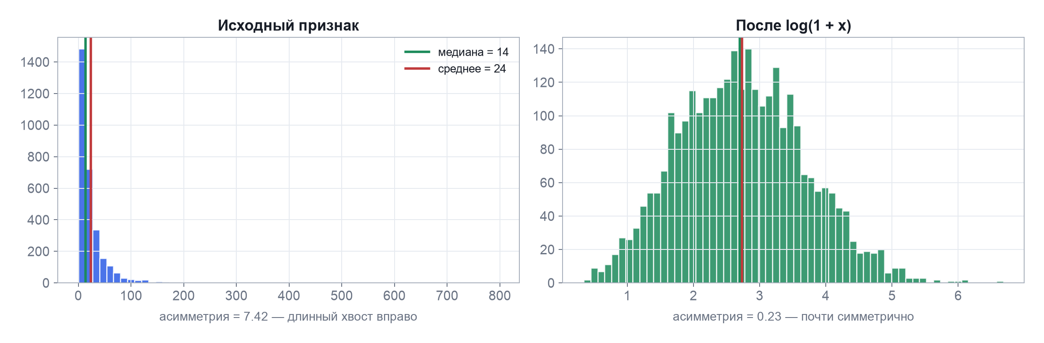
Длинный хвост и что с ним делать
Логарифм не меняет порядок значений, но делает распределение симметричнее. Линейным моделям с таким признаком работать заметно легче.
Машинное обучение · Лекция 2. Данные
12 / 59

Slide 13
Двумерный анализ
Три случая по типам пары признаков
Число и число: scatter plot, коэффициент корреляции
Число и категория: boxplot или violinplot по группам, сравнение средних
Категория и категория: таблица сопряжённости, сгруппированный bar plot
Для целевой переменной то же самое, но это главный сюжет анализа: именно эти связи модель и будет использовать
Машинное обучение · Лекция 2. Данные
13 / 59

Slide 14
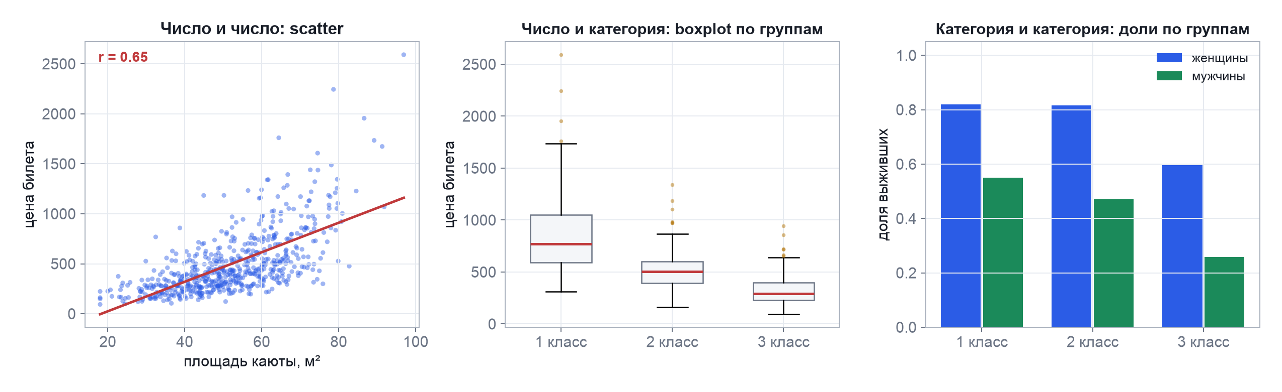
Как это выглядит?
По одному графику на каждый тип пары признаков
Тип пары определяет график: два числа — scatter plot, число с категорией — boxplot по группам, две категории — доли внутри групп столбиками.
Машинное обучение · Лекция 2. Данные
14 / 59

Slide 15
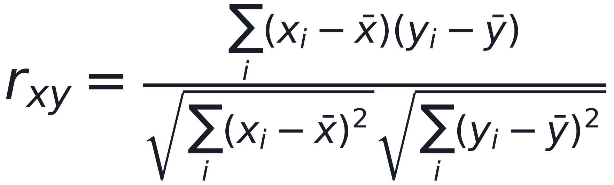
Коэффициент корреляции Пирсона
Измеряет силу линейной связи между двумя числовыми признаками:
Значение от −1 до 1. Ноль означает отсутствие линейной связи — но не отсутствие связи вообще
Машинное обучение · Лекция 2. Данные
15 / 59

Slide 16
В pandas это одна строка
Метод corr() считает попарные корреляции всех числовых столбцов
num = df[["survived", "pclass", "age", "sibsp", "parch", "fare"]]
# Числами — но глазами такую таблицу читать тяжело
num.corr().round(2)
# Цветом — сильные связи видно сразу
sns.heatmap(num.corr(), annot=True, fmt=".2f",
cmap="RdBu_r", vmin=-1, vmax=1)
Диапазон vmin и vmax задают вручную: иначе палитра растянется по фактическим значениям и слабая связь будет выглядеть сильной.
Машинное обучение · Лекция 2. Данные
16 / 59

Slide 17
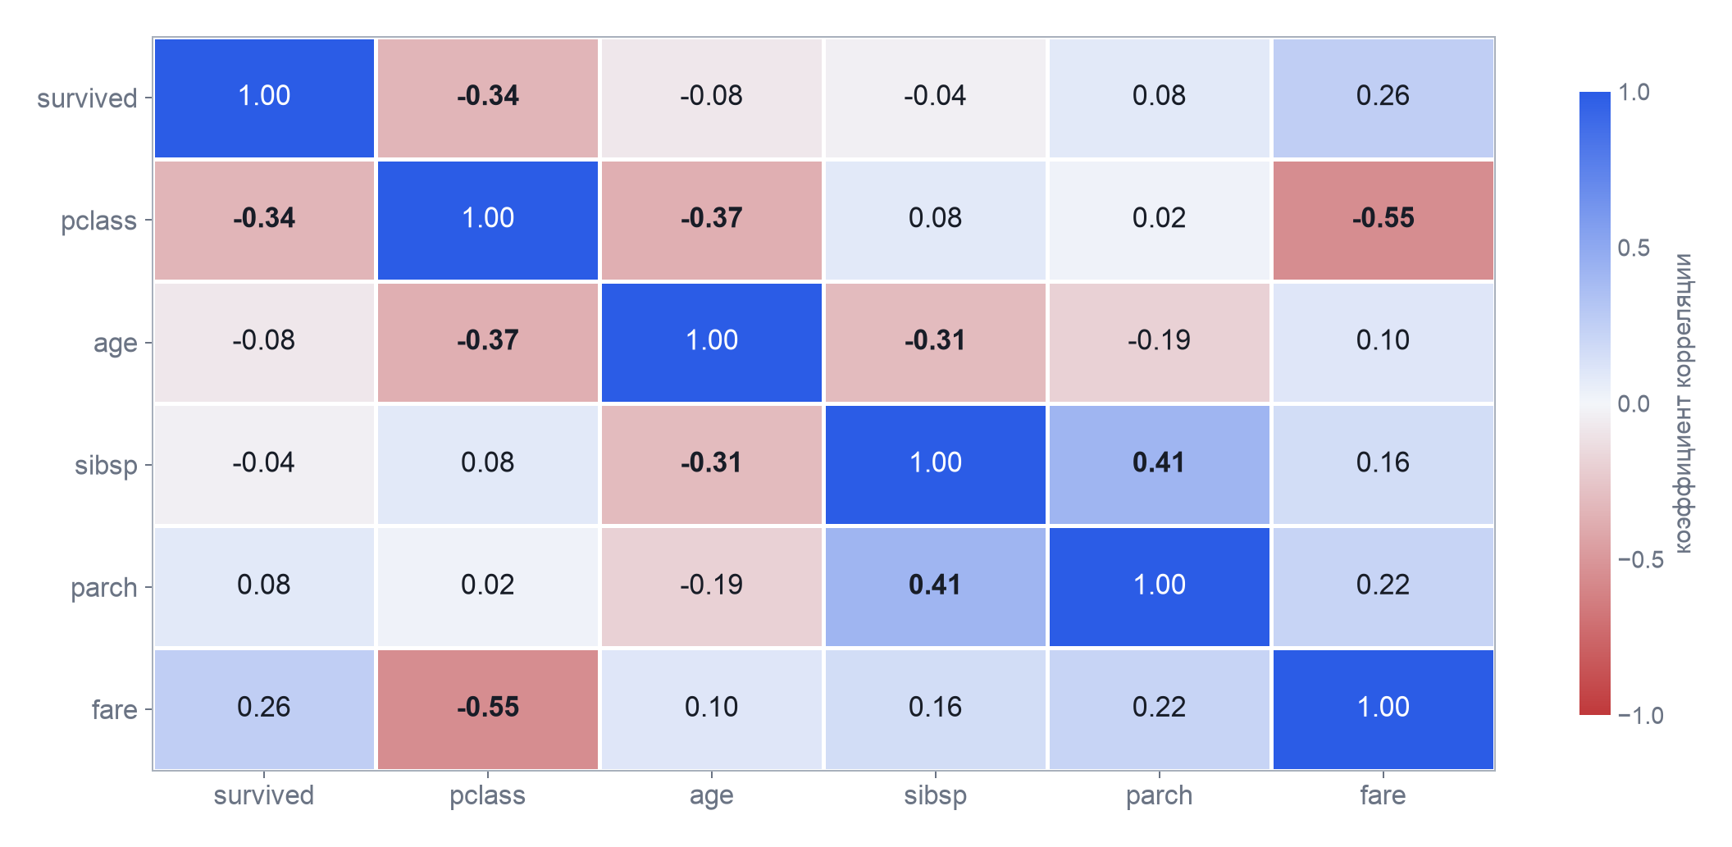
Матрица корреляций
Симметрична, на диагонали единицы. С выживанием сильнее всего связаны класс каюты (−0.34) и цена билета (0.26). А пара pclass и fare (−0.55) говорит о другом: эти два признака во многом дублируют друг друга.
Машинное обучение · Лекция 2. Данные
17 / 59

Slide 18
Чего корреляция не показывает?
Нелинейные связи
У параболы корреляция близка к нулю, хотя связь идеальная
Квартет Энскомба: четыре набора с одинаковой корреляцией и совершенно разными графиками
Вывод: всегда стройте график, не доверяйте одному числу
Причинность
Продажи мороженого коррелируют с утоплениями — виновата жара, а не мороженое
Корреляция может возникнуть из-за третьего фактора или случайно
Вывод: корреляция помогает отобрать признаки, но не объясняет механизм
Машинное обучение · Лекция 2. Данные
18 / 59

Slide 19
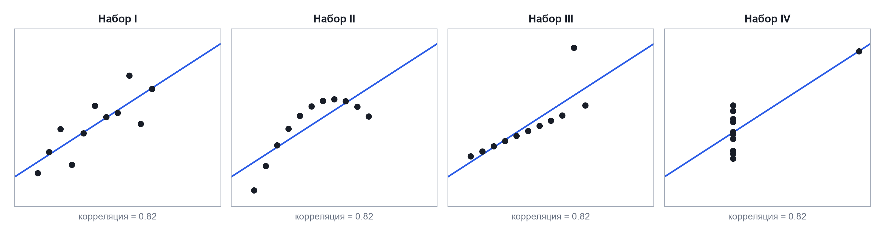
Квартет Энскомба
Четыре набора данных с одинаковыми средними, дисперсиями, корреляцией и одинаковой линией регрессии. Одного числа недостаточно — нужно смотреть на график.
Машинное обучение · Лекция 2. Данные
19 / 59

Slide 20
Чеклист разведочного анализа
Что должно быть сделано до перехода к моделям
Размер выборки и число признаков известны, типы проверены
Для каждого признака понятно, что он означает и в каких единицах измерен
Найдены пропуски, выбросы, дубликаты
Построены распределения всех значимых признаков
Изучена связь каждого признака с целевой переменной
Проверено, нет ли признаков, недоступных в момент предсказания
Сформулированы гипотезы о том, что будет работать
Машинное обучение · Лекция 2. Данные
20 / 59

Slide 21
2
Чистка данных
Пропуски, выбросы, дубликаты

Slide 22

Машинное обучение · Лекция 2. Данные
22 / 59

Slide 23
Проверим интуицию
В столбце «доход» пропущено 30% значений. Что делать первым делом?
Заполнить средним по столбцу
А
Удалить строки с пропусками
Б
Удалить весь столбец
В
Понять, почему значения пропали
Г
Ответьте про себя, прежде чем перевернуть слайд
Машинное обучение · Лекция 2. Данные
23 / 59

Slide 24
Проверим интуицию — разбор
В столбце «доход» пропущено 30% значений. Что делать первым делом?
Заполнить средним по столбцу
А
Удалить строки с пропусками
Б
Удалить весь столбец
В
Понять, почему значения пропали
Г
верно
Понять природу пропуска. Если доход не указали те, кто зарабатывает больше всех, среднее занизит оценку и исказит модель, а сам факт пропуска окажется сильным признаком. Заполнение — второй шаг, и выбирать способ надо, уже зная причину.
Машинное обучение · Лекция 2. Данные
24 / 59

Slide 25
Пропуски: сначала понять природу
Пропущено случайно — сбой выгрузки, человек пропустил поле. Заполнять статистикой безопасно
Пропуск зависит от других признаков — доход не указывают чаще в определённых группах. Заполнять сложнее, помогает модель
Пропуск зависит от самого значения — самые богатые не указывают доход. Самый тяжёлый случай, простое заполнение исказит данные
Пропуск — это сам по себе факт — нет номера каюты, потому что каюты не было
Прежде чем заполнять, спросите: почему этого значения нет?
Машинное обучение · Лекция 2. Данные
25 / 59

Slide 26
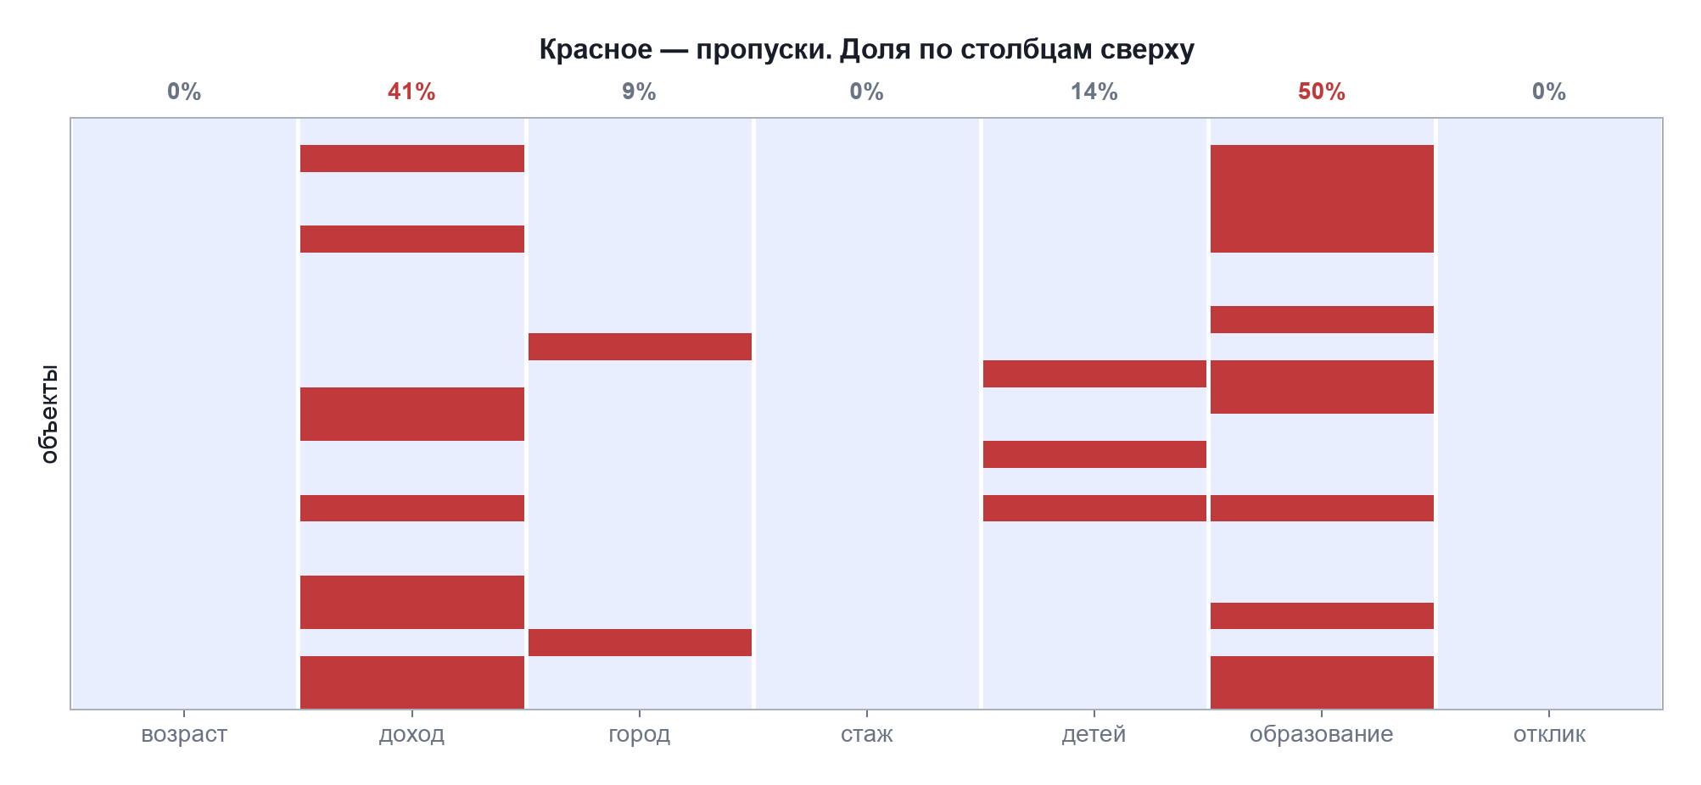
Пропуски редко распределены равномерно
У дохода и образования пропусков заметно больше — и это не случайность. Такие поля не заполняют осознанно, а значит сам факт пропуска несёт информацию о человеке.
Машинное обучение · Лекция 2. Данные
26 / 59

Slide 27
Стратегии заполнения
Способ | Когда подходит | Чем плох
Медиана | Числовой признак, есть выбросы | Занижает разброс
Среднее | Числовой, симметричное распределение | Чувствительно к выбросам
Мода | Категориальный признак | Раздувает самую частую категорию
Отдельная категория | Категориальный, пропуск осмыслен | Растёт размерность
Константа вне диапазона | Деревья и бустинг | Ломает линейные модели
Предсказание моделью | Пропусков много и они важны | Сложно, риск утечки
Удалить строки | Пропусков меньше 1–2% | Теряем данные и можем сместить выборку
Машинное обучение · Лекция 2. Данные
27 / 59

Slide 28
Флаг пропуска — часто лучше самого заполнения
# Само по себе отсутствие значения бывает информативным признаком
df["age_was_missing"] = df["age"].isna().astype(int)
df["age"] = df["age"].fillna(df["age"].median())
# В sklearn это делается одним параметром
from sklearn.impute import SimpleImputer
imputer = SimpleImputer(strategy="median", add_indicator=True)
Модель сама разберётся, полезен ли флаг. Но если его не создать, она не сможет использовать то, чего не видит.
Машинное обучение · Лекция 2. Данные
28 / 59

Slide 29
Выбросы
Как находить
Что с ними делать
Правило трёх сигм — для симметричных распределений
Межквартильный размах: за границами Q1 − 1.5·IQR и Q3 + 1.5·IQR
Просто отсортировать и посмотреть на края — самый надёжный способ
Многомерные выбросы: Isolation Forest
Ошибка в данных — исправить или удалить
Реальное редкое значение — оставить, это часть задачи
Мешает линейной модели — ограничить сверху и снизу или взять логарифм
Деревьям и бустингу выбросы почти безразличны
Машинное обучение · Лекция 2. Данные
29 / 59

Slide 30
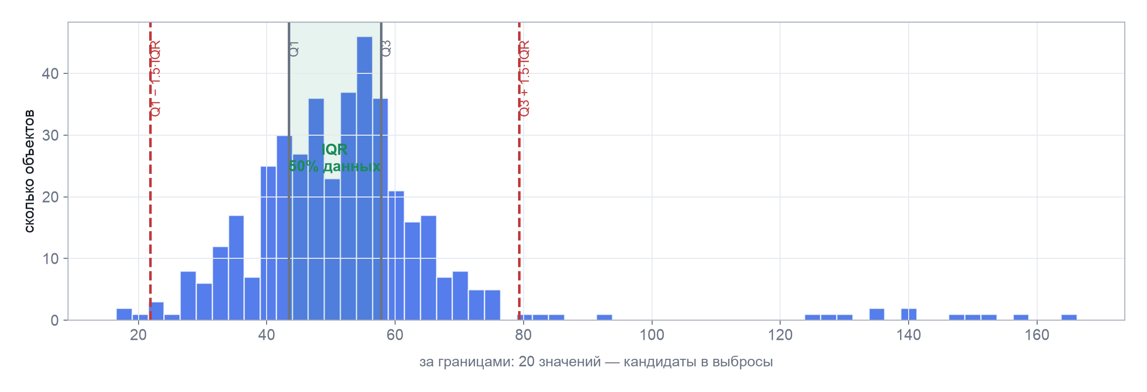
Правило межквартильного размаха
Границы строятся по квартилям, а не по среднему и отклонению — поэтому сами выбросы не влияют на положение границ.
Машинное обучение · Лекция 2. Данные
30 / 59

Slide 31
Выброс — не всегда ошибка. Иногда именно он и есть то, что вы ищете
В задачах поиска мошенничества и отказов оборудования аномалии — это целевой класс, а не мусор.
Машинное обучение · Лекция 2. Данные
31 / 59

Slide 32
Дубликаты
Полные дубликаты строк — обычно след сбоя при выгрузке, удаляем
Опасный случай: почти-дубликаты, различающиеся одним полем
Если дубликаты разъедутся между обучающей и тестовой выборками, модель ответит по памяти — а вы решите, что она обобщает
Проверять надо до разбиения данных: df.duplicated().sum()
Машинное обучение · Лекция 2. Данные
32 / 59

Slide 33
3
Признаки
Кодирование, масштабирование, feature engineering

Slide 34
Категориальные признаки нужно превратить в числа
Почти все алгоритмы работают только с числами
One-hot — по столбцу на категорию, значения 0 и 1
Ordinal — категориям присваиваются номера. Годится, когда порядок осмыслен
Target encoding — категория заменяется средним значением целевой переменной в ней
Частотное — категория заменяется частотой встречаемости
Встроенная обработка — CatBoost и LightGBM умеют работать с категориями напрямую
Машинное обучение · Лекция 2. Данные
34 / 59

Slide 35
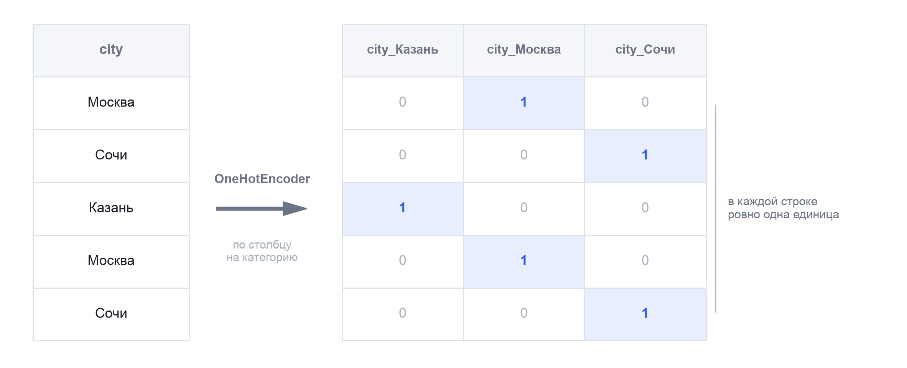
One-hot: как это выглядит
Один категориальный столбец превращается в три числовых
Строка становится вектором из нулей с единственной единицей. Параметр drop="first" убирает первый столбец: остальные задают категорию однозначно.
Машинное обучение · Лекция 2. Данные
35 / 59

Slide 36
Проверим интуицию
Признак «город» принимает 5000 разных значений. Что даст one-hot кодирование?
Ничего страшного, библиотека справится
А
5000 почти полностью нулевых столбцов
Б
Города автоматически упорядочатся по частоте
В
Модель станет заметно точнее
Г
Ответьте про себя, прежде чем перевернуть слайд
Машинное обучение · Лекция 2. Данные
36 / 59

Slide 37
Проверим интуицию — разбор
Признак «город» принимает 5000 разных значений. Что даст one-hot кодирование?
Ничего страшного, библиотека справится
А
5000 почти полностью нулевых столбцов
Б
верно
Города автоматически упорядочатся по частоте
В
Модель станет заметно точнее
Г
Матрица распухнет до 5000 разреженных столбцов: линейная модель переобучится на редких городах, дерево почти не сможет их использовать, а память и время вырастут на порядок. Для признаков с большим числом категорий берут target encoding с честной кросс-валидацией, сворачивают редкие значения в «прочее» или отдают категории CatBoost.
Машинное обучение · Лекция 2. Данные
37 / 59

Slide 38
One-hot и Ordinal
One-hot
Не выдумывает порядок там, где его нет
Обязателен для линейных моделей и нейросетей
Плох при большом числе категорий: тысяча городов даёт тысячу столбцов
drop="first" убирает избыточный столбец
Ordinal
Компактно: один столбец
Подходит деревьям — им безразличен масштаб
Для линейной модели вводит ложный порядок: «Москва в три раза больше Казани»
Осмыслен для настоящих порядковых признаков: класс, уровень, рейтинг
Машинное обучение · Лекция 2. Данные
38 / 59

Slide 39
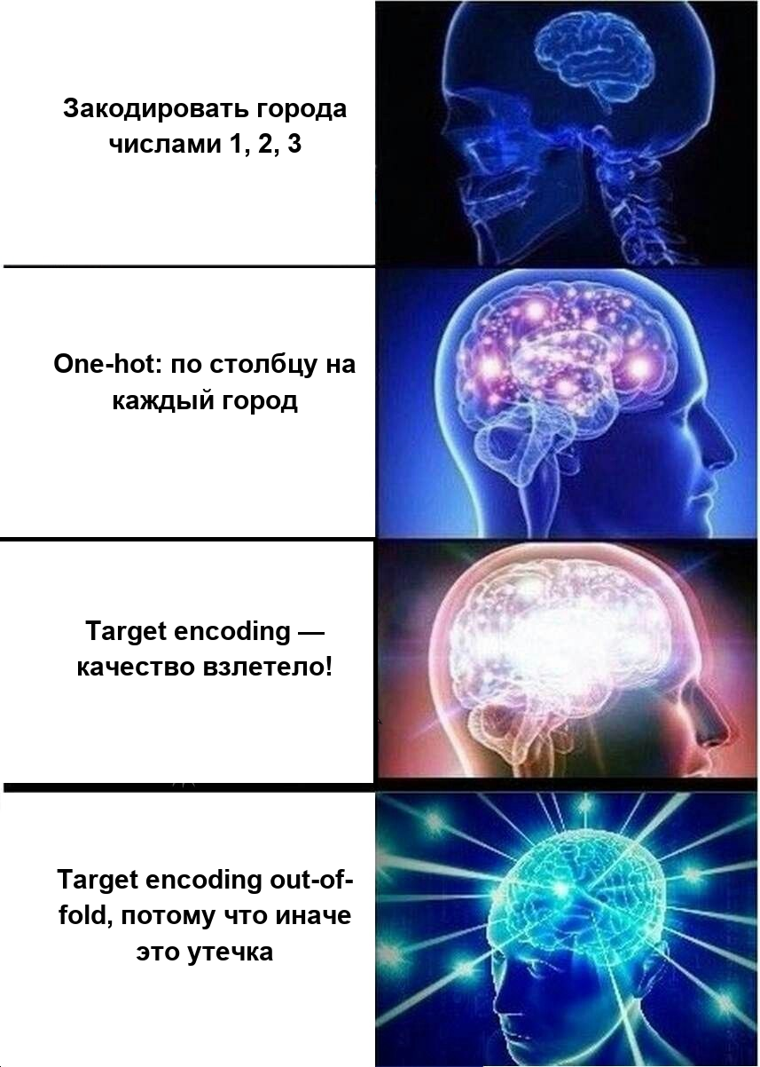
Машинное обучение · Лекция 2. Данные
39 / 59

Slide 40
Target encoding: мощно и опасно
Классический источник утечки
Идея: заменить категорию средним значением целевой переменной по этой категории
Работает отлично, особенно при большом числе категорий
Проблема: для каждого объекта в среднее входит его собственный ответ
Модель фактически подглядывает в ответ — на обучении блеск, на тесте провал
Лечение: считать среднее по фолдам (out-of-fold), добавлять сглаживание и шум
Никогда не считайте target encoding до разбиения на обучающую и тестовую выборки
Машинное обучение · Лекция 2. Данные
40 / 59

Slide 41
Масштабирование
Приведение признаков к сопоставимым величинам
Способ | Что делает | Когда
StandardScaler | Вычитает среднее, делит на стандартное отклонение | По умолчанию
MinMaxScaler | Сжимает в отрезок от 0 до 1 | Границы известны и важны
RobustScaler | Использует медиану и межквартильный размах | Есть выбросы
QuantileTransformer | Приводит к равномерному или нормальному виду | Сильно скошенные данные
Логарифм | Сжимает длинный правый хвост | Деньги, площади, длительности
Машинное обучение · Лекция 2. Данные
41 / 59

Slide 42
Проверим интуицию
Каким моделям масштабирование признаков действительно необходимо?
Всем без исключения
А
Решающему дереву и случайному лесу
Б
Тем, где считают расстояние или штрафуют веса
В
Никаким, это устаревшая практика
Г
Ответьте про себя, прежде чем перевернуть слайд
Машинное обучение · Лекция 2. Данные
42 / 59

Slide 43
Проверим интуицию — разбор
Каким моделям масштабирование признаков действительно необходимо?
Всем без исключения
А
Решающему дереву и случайному лесу
Б
Тем, где считают расстояние или штрафуют веса
В
верно
Никаким, это устаревшая практика
Г
Масштаб важен там, где признаки сравниваются между собой: метод ближайших соседей и метод опорных векторов считают расстояния, линейные модели с регуляризацией штрафуют веса — и признак в рублях получит несопоставимый штраф с признаком в долях. Деревьям масштаб безразличен: они сравнивают значения внутри одного столбца.
Машинное обучение · Лекция 2. Данные
43 / 59

Slide 44
Кому нужно масштабирование
Обязательно
Не требуется
Линейные модели с регуляризацией
Метод ближайших соседей и всё, где считается расстояние
Метод опорных векторов
Метод главных компонент, кластеризация
Нейронные сети
Решающие деревья
Случайный лес
Градиентный бустинг
Причина: дерево сравнивает признак с порогом, а не измеряет расстояния — масштаб на разбиение не влияет
Машинное обучение · Лекция 2. Данные
44 / 59

Slide 45
Feature engineering
Конструирование признаков: место, где знание предметной области даёт больше, чем смена алгоритма
Даты: день недели, месяц, час, выходной или будний, сколько времени прошло с события
Циклические величины: час и месяц замкнуты в круг — 23 и 0 рядом. Кодируются синусом и косинусом
Агрегаты: средний чек клиента, число покупок за месяц, отклонение от собственного среднего
Отношения: цена за квадратный метр вместо цены и площади по отдельности
Текст: длина, число слов, наличие ключевых слов — до всякого NLP
Взаимодействия: произведения признаков для линейных моделей
Машинное обучение · Лекция 2. Данные
45 / 59

Slide 46
Разбор: признаки для интернет-магазина
Задача — предсказать, купит ли посетитель
Сырые данные: время визита, список просмотренных товаров, город
Из времени: час суток, день недели, выходной или будний, сколько дней прошло с прошлого визита
Из просмотров: сколько товаров, сколько категорий, средняя цена, максимальная цена, был ли в корзине
Из истории: сколько покупок за год, средний чек, дней с последней покупки
Отношения: цена просмотренного к среднему чеку клиента — «дорого ли для него это»
Из трёх сырых полей получилось пятнадцать признаков. Именно на этом шаге чаще всего и выигрывают задачи
Машинное обучение · Лекция 2. Данные
46 / 59

Slide 47
Циклические признаки
Как объяснить модели, что после 23 часов идёт 0
import numpy as np
# Плохо: модель решит, что 23 и 0 максимально далеки друг от друга
df["hour"] = df["timestamp"].dt.hour
# Хорошо: час превращается в точку на окружности
df["hour_sin"] = np.sin(2 * np.pi * df["hour"] / 24)
df["hour_cos"] = np.cos(2 * np.pi * df["hour"] / 24)
Тот же приём работает для месяца, дня недели, направления ветра и любой другой замкнутой величины.
Машинное обучение · Лекция 2. Данные
47 / 59

Slide 48
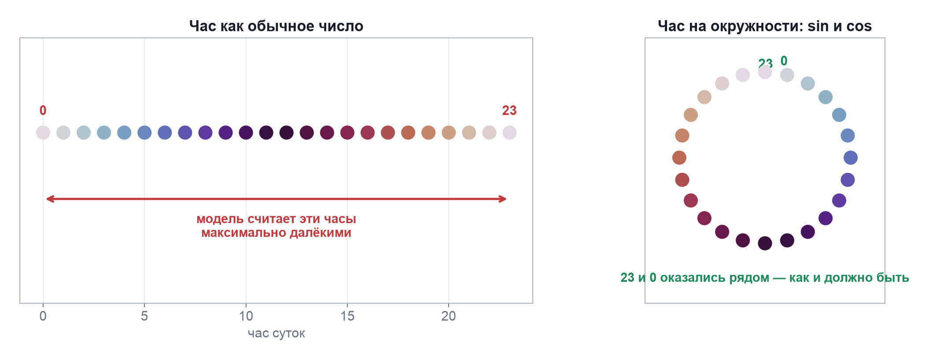
Почему час нельзя кодировать числом?
На прямой полночь и одиннадцать вечера оказываются на противоположных концах шкалы. На окружности они рядом — именно так, как их и воспринимает человек.
Машинное обучение · Лекция 2. Данные
48 / 59

Slide 49
Дисбаланс классов
Когда один класс встречается в сто раз реже другого
Мошеннические операции, редкие болезни, отказы оборудования — везде дисбаланс
Первое: сменить метрику. Accuracy при доле класса 1% бессмысленна
Веса классов — class_weight="balanced", самый простой и часто достаточный приём
Undersampling — выбросить часть большого класса. Теряем данные
Oversampling и SMOTE — размножить редкий класс. Риск переобучения на синтетике
Начинайте с весов и правильной метрики. К SMOTE переходите, только если это не помогло
Машинное обучение · Лекция 2. Данные
49 / 59

Slide 50
4
Пайплайн
Как всё это собрать и не устроить утечку

Slide 51
Проверим интуицию
Вы посчитали среднее и разброс по всем данным, а потом разбили их на обучение и тест. В чём беда?
Ни в чём, среднее — это просто число
А
Тест повлиял на обучение, качество будет завышено
Б
Модель будет учиться медленнее
В
Придётся заново кодировать категории
Г
Ответьте про себя, прежде чем перевернуть слайд
Машинное обучение · Лекция 2. Данные
51 / 59

Slide 52
Проверим интуицию — разбор
Вы посчитали среднее и разброс по всем данным, а потом разбили их на обучение и тест. В чём беда?
Ни в чём, среднее — это просто число
А
Тест повлиял на обучение, качество будет завышено
Б
верно
Модель будет учиться медленнее
В
Придётся заново кодировать категории
Г
Статистики теста просочились в обучение — это утечка. Сама по себе она даёт небольшой оптимистичный сдвиг, но вместе с подбором гиперпараметров легко превращается в несколько процентов несуществующего качества. Правильный порядок: сначала разбить, потом считать статистики только на обучающей части — и удобнее всего это делает пайплайн.
Машинное обучение · Лекция 2. Данные
52 / 59

Slide 53
Почему обработка «руками» течёт?
Так делать нельзя
Заполнить пропуски по всему датасету
Отмасштабировать весь датасет
Потом разделить на обучающую и тестовую
Результат: статистики теста участвовали в обучении
Оценка качества завышена, в проде модель хуже
Так правильно
Сначала разделить данные
Обучить преобразования только на обучающей части
Применить их к тестовой без пересчёта
Результат: честная оценка
При кросс-валидации это повторяется на каждом фолде
Машинное обучение · Лекция 2. Данные
53 / 59

Slide 54
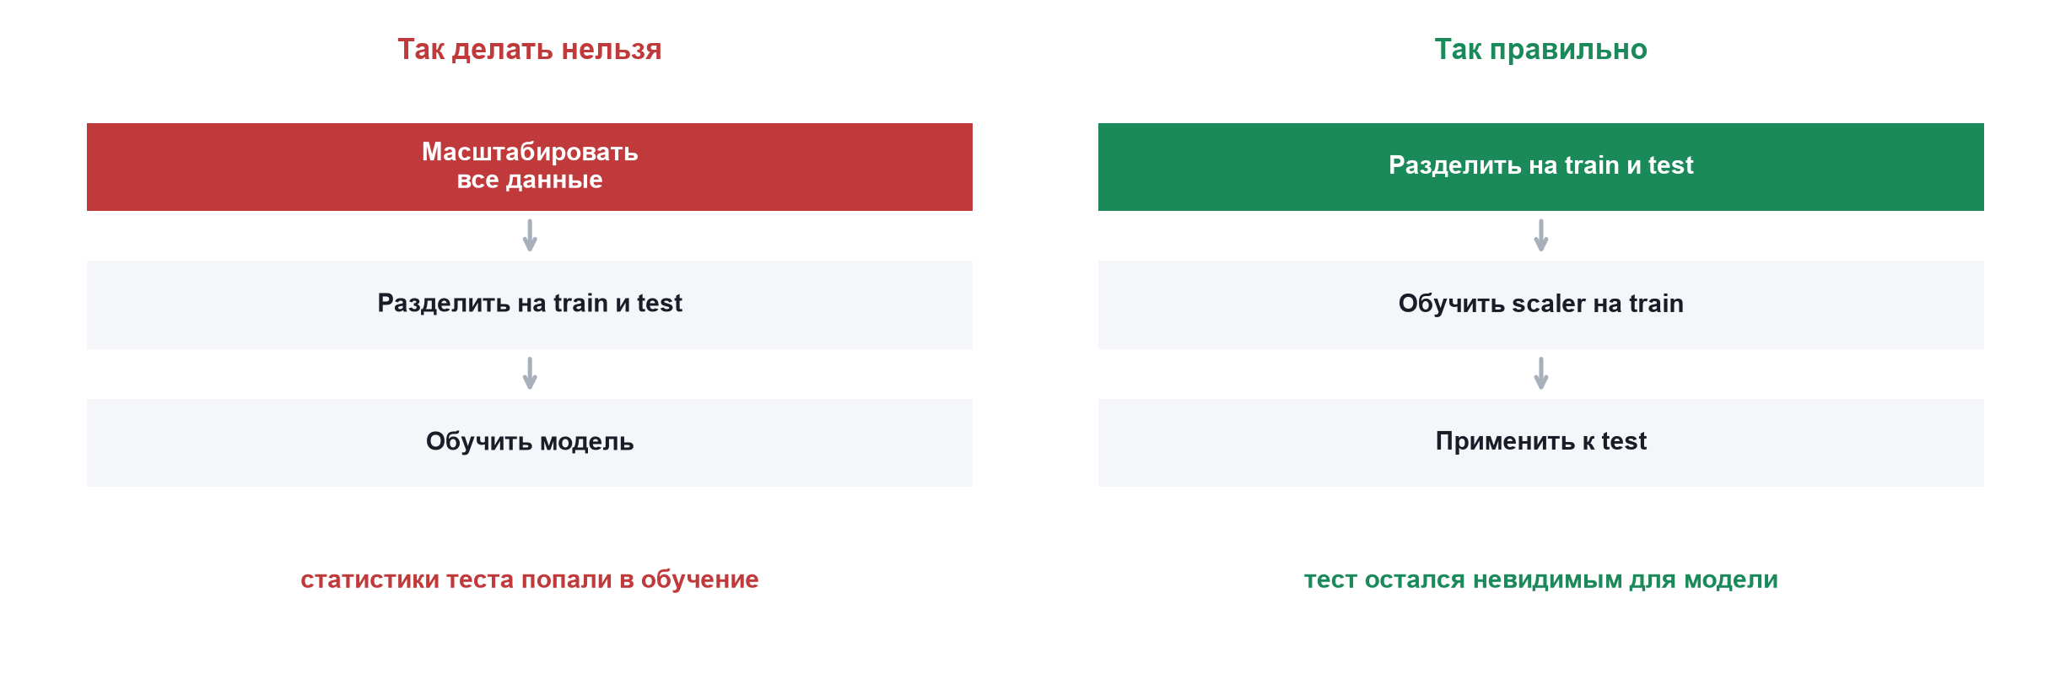
Два порядка действий
Разница только в очерёдности шагов, но в первом случае статистики тестовой выборки участвуют в обучении, и оценка качества перестаёт быть честной.
Машинное обучение · Лекция 2. Данные
54 / 59

Slide 55
ColumnTransformer: разным столбцам — разная обработка
from sklearn.compose import ColumnTransformer
from sklearn.pipeline import Pipeline
from sklearn.impute import SimpleImputer
from sklearn.preprocessing import StandardScaler, OneHotEncoder
numeric = ["age", "fare", "sibsp"]
categorical = ["sex", "embarked"]
preprocessor = ColumnTransformer([
("num", Pipeline([
("impute", SimpleImputer(strategy="median", add_indicator=True)),
("scale", StandardScaler()),
]), numeric),
("cat", Pipeline([
("impute", SimpleImputer(strategy="most_frequent")),
("encode", OneHotEncoder(handle_unknown="ignore")),
]), categorical),
])
Машинное обучение · Лекция 2. Данные
55 / 59

Slide 56
Полный пайплайн
Обработка и модель как единый объект
model = Pipeline([
("prep", preprocessor),
("clf", LogisticRegression(max_iter=1000)),
])
# Медиана и параметры масштабирования считаются внутри fit —
# только по обучающей части. Утечка невозможна по построению.
scores = cross_val_score(model, X_train, y_train, cv=5, scoring="roc_auc")
model.fit(X_train, y_train)
predictions = model.predict(X_test)
Пайплайн — не украшение кода, а гарантия честности эксперимента. Дальше в курсе мы требуем его во всех работах.
Машинное обучение · Лекция 2. Данные
56 / 59

Slide 57
5
Итоги

Slide 58
Что нужно унести с лекции?
Разведочный анализ идёт по порядку: обзор, одномерный, двумерный, связь с целевой
Корреляция ловит только линейную связь и ничего не говорит о причинности
Прежде чем заполнять пропуск, спросите, почему значения нет. Флаг пропуска часто ценнее заполнения
Категории кодируются по-разному, и target encoding течёт, если считать его неправильно
Масштабирование нужно линейным моделям и всему, что меряет расстояния; деревьям — нет
Feature engineering даёт больше прироста, чем смена алгоритма
Вся обработка живёт внутри пайплайна — иначе утечка
Машинное обучение · Лекция 2. Данные
58 / 59

Slide 59
Что дальше?
К следующему занятию
Что почитать
Практика 2: разведочный анализ и сборка пайплайна
После практики выдаётся домашняя работа 1 — данные и baseline
Выберите себе датасет заранее: нужен с пропусками и категориальными признаками
Документация scikit-learn, разделы про preprocessing и compose
Квартет Энскомба — про то, зачем строить графики
Kaggle Learn, курс Feature Engineering
Машинное обучение · Лекция 2. Данные
59 / 59

